Slide 1
공학설계입문
웹 디자인

Slide 2
웹 개발 - 나에게 맞는 의류 찾기(가명)
# 1) 문제 인식 : 자신이 선호하는 스타일을 찾기위해서 일일히 찾아야되는
번거로움과 불편함을 해소할 수 없을까?
# 2) 문제 정의 : 5WHYS
5WHYS
1. 왜 선호하는 옷을 찾지 못했는가? 답 : 너무 다양해서
2. 왜 다양한가? 답 : 특정 옷이 모든 사람을 만족시킬 수 없어서
3. 왜 만족시킬 수 없는가? 답 : 개인마다 선호하는 스타일이 달라서
4. 왜 개인이 선호하는 스타일이 다른가? 답 : 체형과 생김새가 다르기 때문에
5. 왜 체형과 생김새가 다른가? 답 : 선천적인 요인과 삶의 방식이 다르기 때문에
결론
- 자신이 선호하는 스타일을 찾기위해 개인의 신체적 조건과 취향에 따라 알맞는 옷을 추천해주자.

Slide 3
웹 개발 - 나에게 맞는 의류 찾기(가명)
# 3) 아이디어 도출: 브레인스토밍
# 4) 아이디어 평가 및 최적해 선정: 2인 비교순위 결정법
1. 신체적 조건(EX: 사진)을 기입한다.
2. 설문조사 (색상, 스타일, 직업, 성별, 사는 곳, 나이, 돈, 선호하는 옷 등)
3. 원하는 옷에 대한 사이즈 맞춤을 위한 가까운 매장 연결
4. 자신의 얼굴 사진이랑 옷이랑 매칭시켜서 확인해본다
5. 만족도 조사
커스텀 기능
- 선호하는 옷 종류
- 가용할 수 있는 돈
- 구매 후기(리뷰)
- 사이즈 측정
아이디어 | 2 | 3 | 4 | 5 | 투표수 | 우선순위
1 | 2 | 1 | 1 | 1 | 3 | 2
2 |  | 2 | 2 | 2 | 4 | 1
3 |  |  | 4 | 3 | 1 | 4
4 |  |  |  | 4 | 2 | 3
5 |  |  |  |  | 0 | 5

Slide 4
기존 옷 사이트와의 차별화된 기능
최적해: 설문조사 (색상, 스타일, 직업, 성별, 사는 곳, 나이, 돈, 선호하는 옷 등)
소비자가 선호하는 옷을 보기 위해 매번 옷 분류를 해야 하는 번거로움과 불편함을 해소하기 위해
미리 설문조사를 해서 데이터를 저장한다.
# 기존의 기능(무신사, 룩핀)
색상, 스타일 등 내가 선호하는 취향을 직접 눌러서 검색하는 기능.
# 차별화된 기능
내가 선호하는 스타일, 색깔 등등을 미리 데이터로 저장해서 추천하는 기능.
# 추가 기능
- 원하는 옷이 있는 가까운 매장 연결 기능
- 모델이 입은 사진에 자신의 얼굴을 합성해서 볼 수 있음

Slide 5
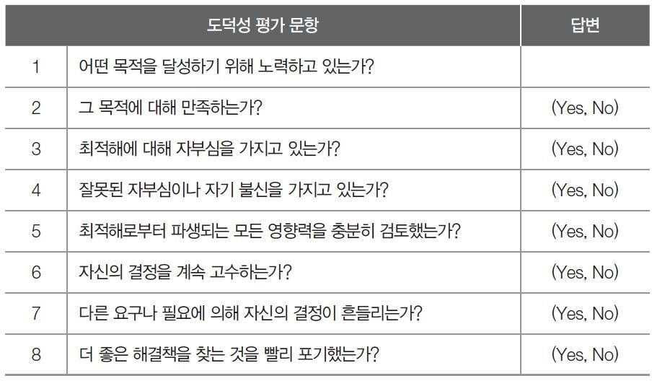
최적해 도덕성 평가
불편함 해소 및
편의성 증대

Slide 6
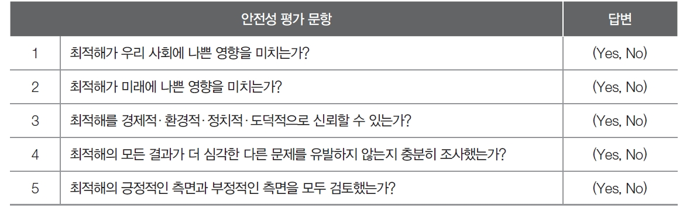
최적해 안전성 평가

